Slide 1
Conferinţa Internaţională „Turism şi Spaţiu Rural în Context Naţional şi Internaţional”,
a XXV-a ediţie, 25-27 mai 2023, Vatra Dornei
FARMECUL SATULUI ROMÂNE_{SC} ŞI PERICOLUL IMINENT
DE A FI PIERDUT
Luminiţa PANAIT Expert turism internaţional

Slide 2
Introducere
Tema înscrisă pe Agenda acestui important eveniment - Conferința Internațională „Turism și Spatiu Rural în context National și International
- la care participăm astăzi intitulată „Satul românesc în pericol de extincție” nu numai că este una foarte importantă și cu multă greutate, dar și de mare actualitate.
Merită a fi nu numai luată în seama, dar cât se poate de urgent de către responsabilii direcți pentru starea în care se află Satul românesc în sec.XXI începând cu cele mai înalte foruri ale acestei țări și poate nu în ultimul rând comunitățile locale – să se preocupe la modul cel mai serios și cu implicare maximă totodată la ce încă se mai poată face ca acesta să nu dispară.
Organizarea evenimentului de astăzi aflat la cea de a XXV-a ediție este o dovada elocventă a atenției și preocupării pe care responsabilii cu pregătirea și desfășurarea acestei conferințe le-au acordat-o în stabilirea și selectarea temelor de pe Agenda evenimentului la care participăm.

Slide 3
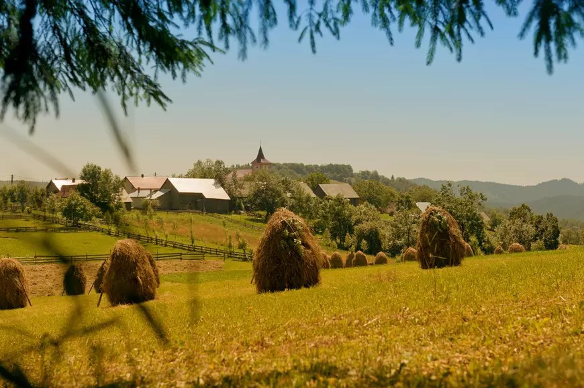
Sat Pleşa, Bucovina, sursă foto: Libertatea.ro

Slide 4
Extincţie
Dintre toate definițiile pe care le-am găsit pentru cuvântul
„extincție” din formularea temei „Satul românesc în pericol de extincție” stingere, dispariție – mi s-au părut cele mai triste și poate cel mai greu de a fi acceptate la modul real.
Cum să dispară Satul românesc?! Ar putea fi posibil așa ceva oare? Și noi poporul acestei minunate țări ce facem fară el?
Doar cuvântul sat provine din latinescul fossatum=fortificație! Deci pe bună dreptate trebuie să fie apărată!

Slide 5
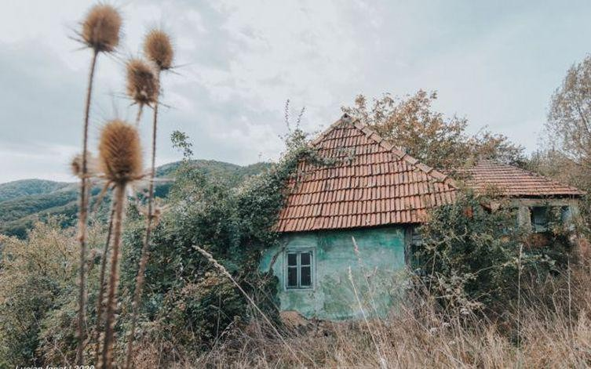
Sate părăsite, Hunedoara, Cătunul Țața sursă foto: Playtech.ro

Slide 6
Veşnicia şi Averea
Oare marele nostru scriitor și om de cultura Lucian Blaga în Discursul său de recepție în Academia Română de la 5 iunie 1937 când rostea cea mai frumoasă evocare a satului românesc nu a crezut cu tărie că „Veșnicia s-a născut la sat.”?! Da, în satul românesc!
Și cum bine spunea cu atâta emoție, nu cu mult timp în urmă, tot despre satul românesc, valorosul nostru actor Mircea Diaconu: „El, tot pământul de sub el, cerul și pădurile sunt toată averea noastră. Fară ele suntem nimeni!”

Slide 7
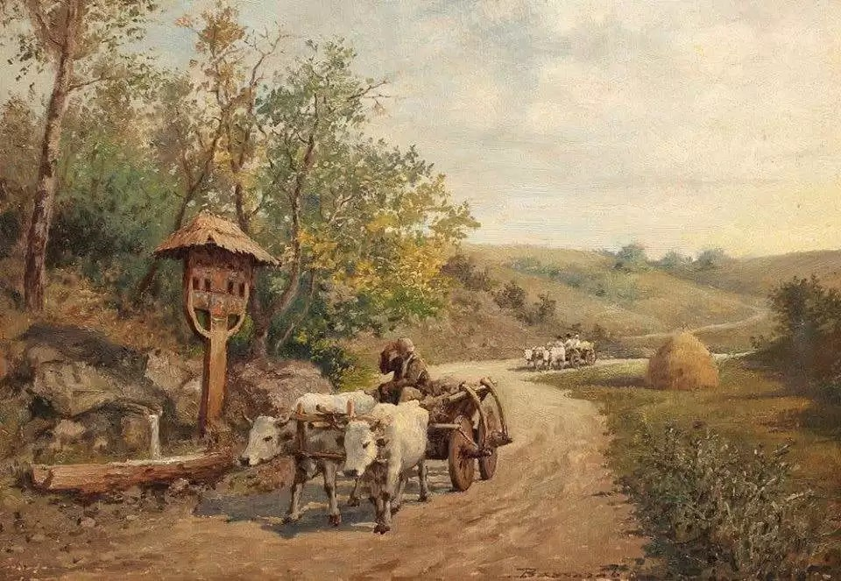
Troiţă, pictură de la câmp, Ludovic Basarab

Slide 8
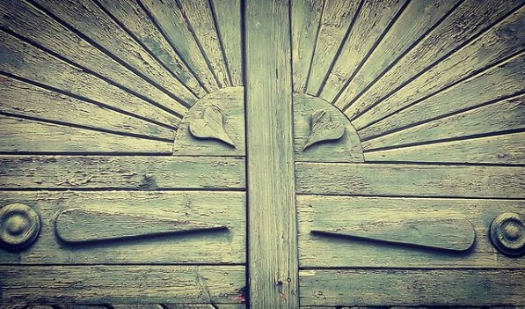

Slide 9
Cele mai Frumoase Sate
Și pentru că epoca în care trăim pare a nu fi lipstia de dorință noastră de a nu sta departe de statistici și clasamente, în continuare voi proceda și eu tot așa.
În Romania există un număr de cca.14.000 sate, după cum arăta ultimul recensământ din 2022. Iar pentru că „puterea exemplului” este mereu binevenită și românii sunt oameni ambițioși și dornici să nu „le-o ia cineva înainte”, voi prezenta mai jos:
+ Lista cu Cele mai frumoase sate din România
+ Lista celor mai frumoase sate din România din Patrimoniul UNESCO

Slide 10
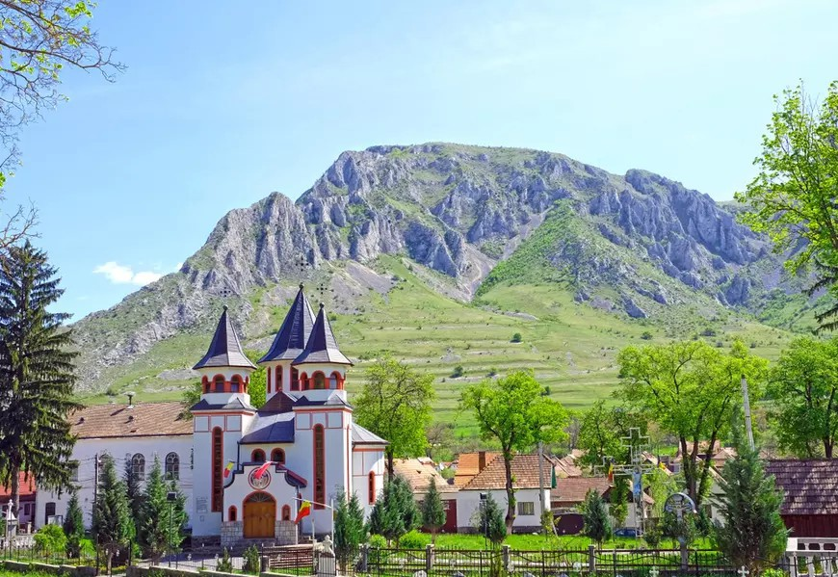
Sat Râmetea, sursă foto: Libertatea.ro

Slide 11
1. Lista Celor mai frumoase sate din Romania
Râmetea, jud.Alba
Şirnea, jud.Brașov Breb, jud.Maramureș Jurilovca, jud.Tulcea Botiza, jud.Maramureș
Pleşa, Bucovina, jud.Suceava

Slide 12
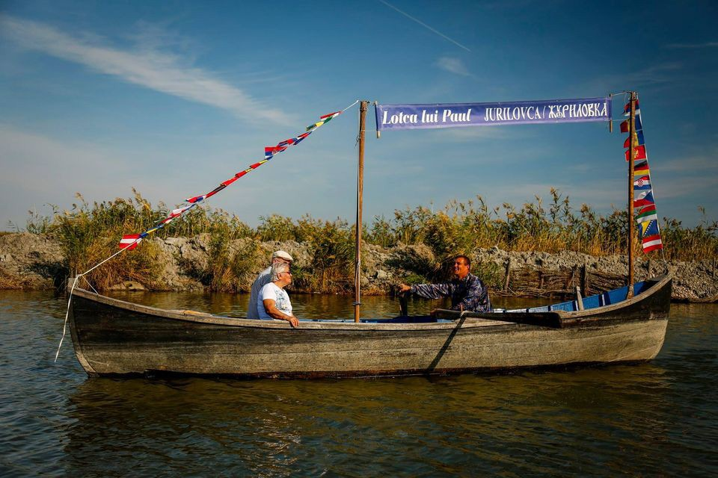
Sat Jurilovca, sursă foto: Facebook.

Slide 13
Lista celor mai frumoase sate din Romania din Patrimoniul UNESCO
Câlnic, jud.Alba
Prejmer, jud.Brașov Viscri, jud.Brașov Dârjiu,jud.Harghita Saschiz, jud.Mureș Biertan, jud.Sibiu Valea Viilor, jud.Sibiu

Slide 14
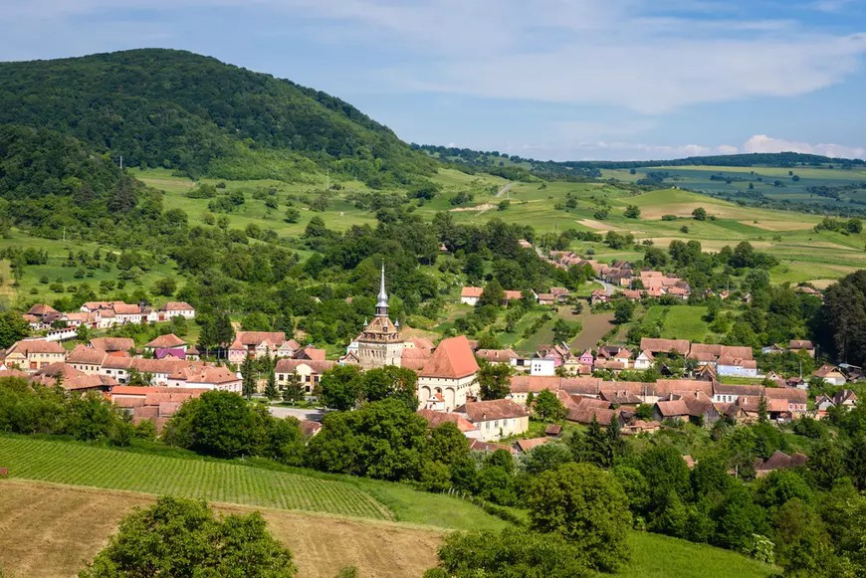
Sat Saschiz, sursă foto: Libertatea.ro

Slide 15
Și pentru a nu părăsi acest atât de actual capitol "the best of" poate ar fi bine să amintesc și faptul că satul Râmetea din jud.Alba a primit în anul 1999 Premiul „Europa Nostra” al Comisiei Europene pentru conservarea patrimoniului cultural.
Comuna Rãșinari, jud.Sibiu a primit oficial în anul 2022 titlul de BEST TOURISM VILLAGES de la Organizația Mondiala a Turismului, selectatã dintre 130 de candidaturi venite din 57 de state. Decernarea premiului a avut loc anul acesta la 13 martie în cadrul unei ceremonii din orașul Alula, în Arabia Sauditã – în cadrul evenimentului sub tema
„Turismul care schimbã vieți” și care a reunit participarea unor delelegaþi din întreaga lume, inclusiv reprezentanți ai autoritãților naționale, ambasadori și autoritãți în turism.
Cu siguranță că multe alte sate din Romania vor dori să figureze pe astfel de liste iar comunitățile și autoritățile acestora vor lua aceste exemple pentru a reuși să obțină astfel de locuri de top.

Slide 16
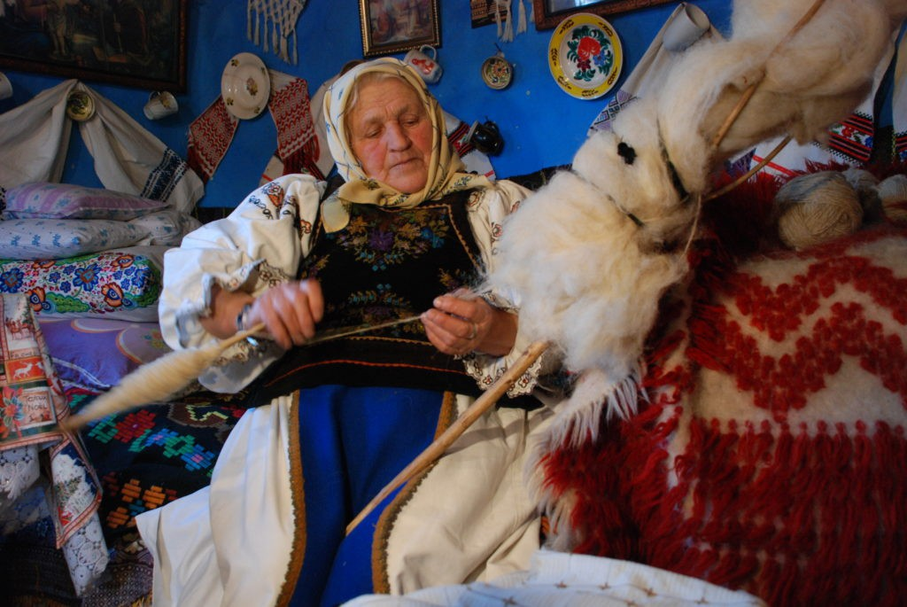
Sat Runcu Salvei, sursă foto: calatoriinbascheti.ro

Slide 17
Fară îndoială lumea satului nu vă putea fi înțeleasă, apreciată și iubita fară a ne gândi la obiceiurile și tradițiile care o îmbogățesc și o fac să fie mereu deosebită.
„Lumea din care face parte țăranul român a fost dintotdeauna bogată în obiceiuri și tradiții. Acestea par a fi pentru cei care le privesc din exterior, manifestări folclorice fabuloase. Pentru cei care le cunosc însemnătatea, stiu că aceste obieiuri și tradiții ascund înțelesuri profunde, despre relațiile interumane și despre relațiile oamenilor cu natura.
Transformarea societății rurale într-o societate de consum asemănătoare celei urbane și schimbările demorgrafice fac ca obiceiurile să se piardă sau să nu se mai practice. Multe din obiceiurile tradiționale romanești le mai putem întâlni doar în spectacole sau festivități. Populația rurală actuală trece printr-o emancipare care se află la o răscruce de drumuri ce poate semnifica pierderea identității și a patrimoniuui tradițional românesc.

Slide 18
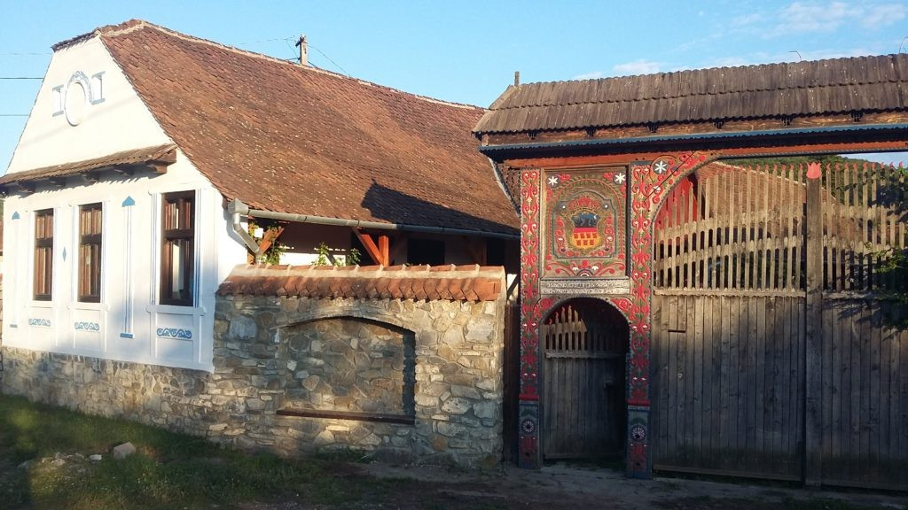
Sat Aiţa, sursă foto: calatoriinbascheti.ro

Slide 19
Se fac eforturi considerabile de către persoane dedicate acestor cauze de păstrare a portului, dansurilor, arhitecturii, obiectelor și a tot ce înseamnă tradiție populară românească (travelguideromania.com).
Satul multietnic merită din plin să aibă muzee care îi sunt dedicate numai și pentru simplul fapt dacă am dori să ne amintim frumoasa și valoroasa declarație a Presedintelului ASTRA, Iosif Sterca Sulutiu din Cuvântul de deschidere al Muzeului Astra din Sibiu, la 19 august 1905:
„Muzeul este arsenalul cel mai puternic cu care un popor își apară originea, identitatea și tot ce a moștenit de la străbuni”.
Presupun că nu ar fi lipsit de interes să menționez faptul că în anii 30 ai sec.XX, în Europa, existau doar două muzee în aer liber: Muzeul Skansen din Stockholm (Suedia, 1891) și Muzeul Bigdoy din Lillehamer (Norvegia). În țara noastră, la vremea respectivă, își avea deschise porțile pentru public, Muzeul Etnografic al Transilvaniei din Parcul
„Hoia”, de la Cluj, fondat în 1929 de către profesorul Romulus Vuia, cu specific regional și Muzeul Satului Românesc (astăzi Muzeul Național al Satului „Dimitrie Gusti”) din București, din 1936, cu caracter național.

Slide 20
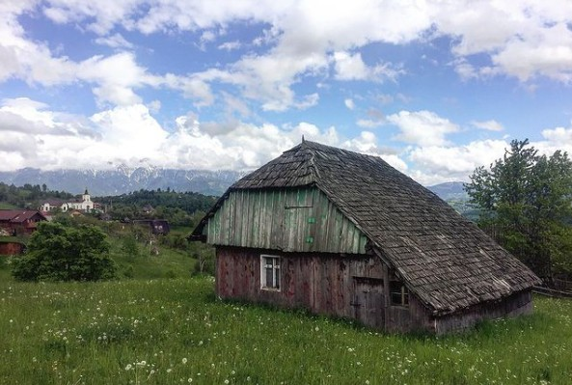
Sat Măgura, sursă foto: Dimindia.

Slide 21
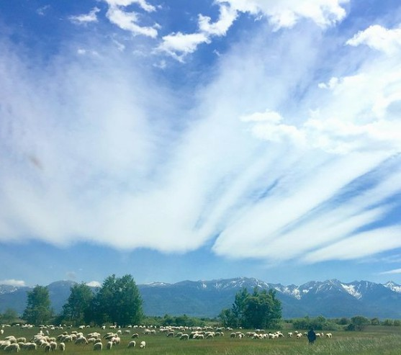
Vedere spre Munţii Făgăraş dinspre Mândra, foto: Dimindia

Slide 22
Concluzii
Aș dori să închei această Prezentare, cu mențiunea că din anul 2020 prin Legea nr.44, se sărbătorește în fiecare an în ultima duminică din luna septembrie – Ziua Satului Românesc o adevărată sărbătoare națională a valorilor perene ale României, cu expoziții, târguri tematice, conferințe și seminarii pe tema conservării, promovării și dezvoltării străbunelor noastre așezări rurale.

Slide 23
Vă mulţumesc pentru atenţie!
Luminiţa Panait lumi.panait@gmail.com

Slide 24
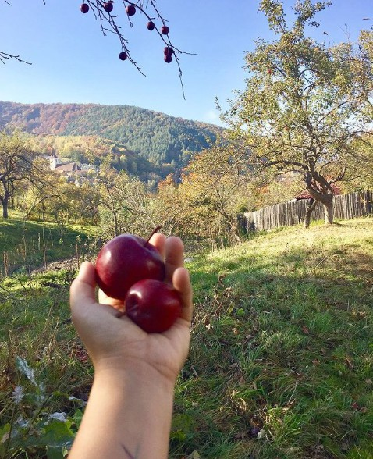
Sat Fântânele, Sibiu, sursă foto: Dimindia

